Slide 1




Creu fy mhoster academaidd
Creating my academic poster
Helen Griffiths

Slide 2

3 element portfolio
1. Research Proposal (1,000 words)
2. Main Body (8,000 words)
3. Academic Poster (1,000 words equiv.)
All elements will be uploaded as one document by Friday 19/05
Portffolio 3 elfen
1. Cynllun Ymchwil (1,000 gair)
2. Prif Gorff (8,000 gair)
3. Poster Academaidd (1,000 gair)
Bydd pob elfen yn cael ei lanlwytho fel un dogfen erbyn dydd Gwener 19/05

Slide 3

Meddalwedd / Software
Mae yna lawer o ddarnau o feddalwedd y gellir eu defnyddio i greu posteri. Nid yw'r cyflwyniad hwn ynghlwm wrth unrhyw ddarn penodol o feddalwedd. Mae'n amlinellu egwyddorion cyffredinol ac arfer gorau'r hyn sy'n gwneud poster da gydag unrhyw feddalwedd y dymunwch ei ddefnyddio.
Rhennir templed Powerpoint gyda chi os ydych am ei ddefnyddio.
There are many types of software that can be used for creating posters. This presentation is not tied to any particular piece of software. It outlines the general principles and best practice of what makes a good poster in whichever software you choose to use.
A Powerpoint template is shared with you if you wish to use it.

Slide 4

Pwrpas? / Purpose?
Diben poster ymchwil/ poster academaidd yw cynrychioli trosolwg cyffredinol, data a chanfyddiadau mwyaf perthnasol gwaith ymchwil yn weledol.
The purpose of a research poster is to visually represent the general overview, data, and most relevant findings of a research project.

Slide 5

Cynnwys awgrymiedig / Suggested content
Adran deitl
Abstract neu grynodeb
Cyflwyniad byr
Nodau ac amcanion
Methodoleg
Canlyniadau
Trafodaeth a chasgliad
Title section
Abstract or summary
Short introduction
Aims and objectives
Methodology
Results
Discussion and conclusion

Slide 6

Cynllunio eich poster / Planning your poster
Y nod yw bachu sylw eich cynulleidfa i ennyn diddordeb yn eich maes ymchwil.
Rhaid i bopeth o fewn y poster, gan gynnwys yr holl graffeg a thestun, ymwneud â'r prosiect ymchwil rydych chi'n ceisio'i gyfathrebu.
Rhaid i bob prif bwynt a chasgliad fod yn glir ac yn gryno.
Defnyddiwch fanylion sy'n gwbl hanfodol ar gyfer cyfleu eich pwynt yn unig.
Ceisiwch fynegi eich prif bwyntiau'n graffigol.
The aim is to grab the attention of your audience to generate interest in your area of research.
Everything within the poster, including all graphics and text, must relate to the research project you are trying to communicate.
All main points and conclusions must be clear and concise.
Only use details which are absolutely essential for getting your point across.
Try to express your main points graphically.

Slide 7

In the first three seconds of looking at your poster, the reader is deciding whether to stay and explore the poster or move on.
Make the main heading large and to the point. Try to avoid a long main title, you have a whole poster to get your message across.
Dal Sylw’r Gynulleidfa / Engaging the Audience
Yn y tair eiliad gyntaf o edrych ar eich poster, mae'r darllenydd yn penderfynu a ddylid aros ac archwilio'r poster neu symud ymlaen.
Gwnewch y prif bennawd yn fawr ac i'r pwynt, Ceisiwch osgoi prif deitl hir, mae gennych boster cyfan i gyfleu eich neges.

Slide 8

Cynllun / Layout
Yr agwedd bwysicaf ar unrhyw boster academaidd da yw ei bod yn hawdd ei ddilyn.
Mae cyfres o golofnau yn caniatáu i ddarllenwyr a allai fod yn anghyfarwydd â'ch pwnc a'ch dull ymchwil ddilyn cyfeiriad eich gwybodaeth yn hawdd.
The most important aspect of any good academic poster is that it is easy to follow.
A series of columns allows readers who may be unfamiliar with your subject matter and method of research to easily follow the direction of your information.

Slide 9
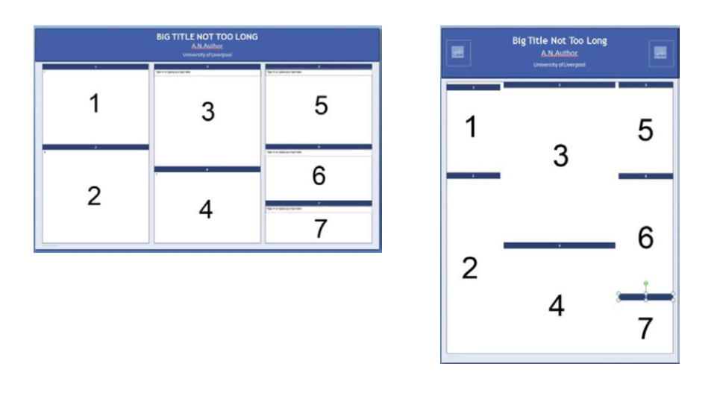
Trefn Darllen / Reading Order
Bydd pobl yn darllen y poster o'r brig i'r gwaelod ac o'r chwith i'r dde. Mae'r enghreifftiau uchod yn amlygu mewn trefn rifedig, y ffordd y mae'r rhan fwyaf o bosteri'n cael eu darllen.
Bydd trefnu elfennau eich poster yn y drefn a ddangosir uchod yn ei gwneud yn haws i'r gynulleidfa ddarllen.
People will read the poster from top to bottom and left to right. The examples above highlight in numbered order, the way most posters are read.
Arranging your poster elements in this order will make it easier for the audience to read.

Slide 10

Testun / Text
Dim gormod.
Peidiwch llenwi'r holl le sydd ar gael ar y papur. Mae cael gormod o eitemau wedi'u pacio'n agos yn gwneud y poster yn anodd ei ddarllen. Ceisiwch ddefnyddio mannau gwyn fel saib. Bydd hyn yn gwneud y profiad darllen yn haws, a bydd yn haws i chi ddiffinio adrannau.
Not cluttered
Do not fill all the available space on the paper. Having too many items closely packed together makes the poster hard to read. Try to use white spaces as pauses. This will make the reading experience easier, and it will be easier for you to define sections.

Slide 11
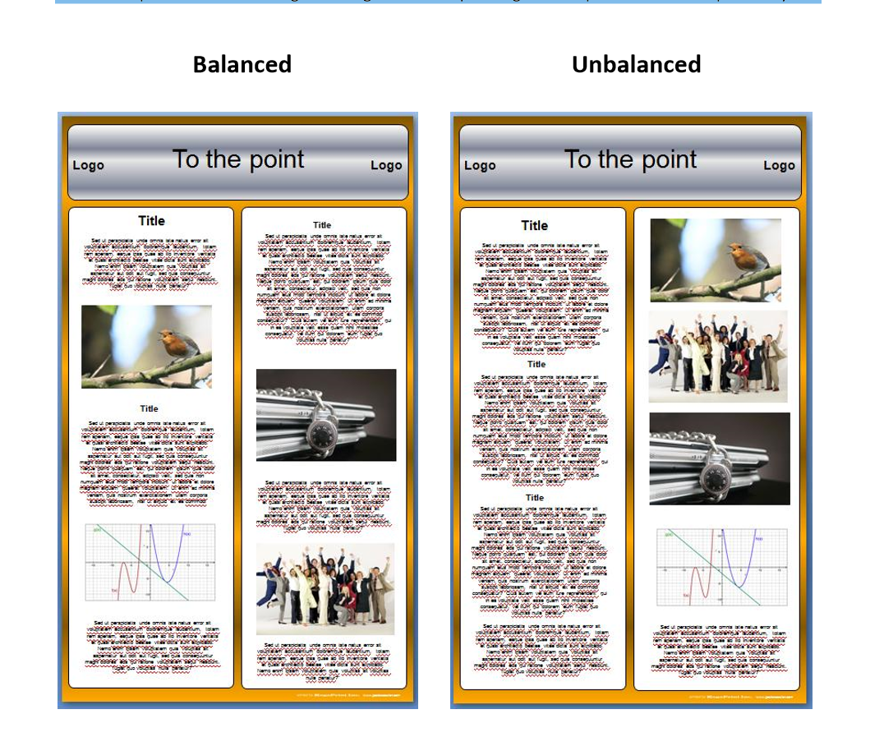
Attractive posters have a good balance of images and text.
Notice how all the text elements together in one example make the poster ‘weighted’ to one side giving the reader a lot of text to digest all at once.
Placing illustrations throughout the poster breaks the text up into easily readable chunks and improves the flow.
Cydbwysedd / Balance
Mae gan bosteri deniadol gydbwysedd da o ddelweddau a thestun.
Sylwch ar sut mae'r holl destun gyda'i gilydd mewn un enghraifft yn gwneud i'r poster 'gael ei bwysoli' i un ochr gan roi llawer o destun i'r darllenydd ddehongli i gyd ar unwaith.
Mae gosod darluniau drwy'r poster yn torri'r testun i fyny yn ddarnau hawdd eu darllen ac yn gwella'r llif.

Slide 12
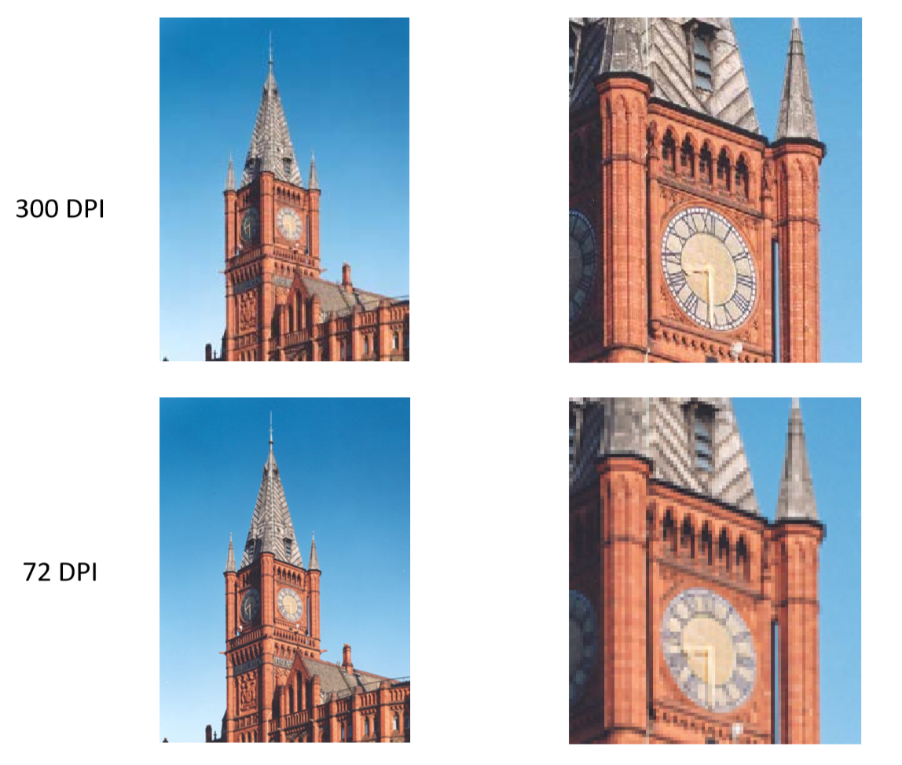
Delweddau / Images
Dylai eich elfennau graffig fod yn berthnasol i'r pwnc, yn glir, i'r pwynt, ac yn ddeniadol.
Defnyddiwch ddelweddau gydag o leiaf 300 dot y fodfedd (DPI). Bydd hyn yn rhoi mwy o hyblygrwydd i chi wrth newid maint eich delweddau ar y poster.
Your graphic elements should be relevant to the subject matter, clear, to the point, and attractive.
Use images with a resolution of at least 300 dots per inch (DPI). This will give you greater flexibility when resizing your images on the poster.

Slide 13
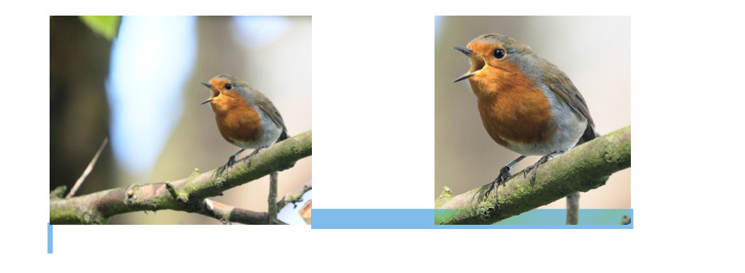
Cropio / Cropping
Weithiau bydd angen cropio lluniau i ganolbwyntio mwy ar fanylion a chael gwared ar annibendod, gwrthdyniadau a gofod wedi'i wastraffu. Yn yr enghraifft isod, rydym am ganolbwyntio ar y robin goch yn fwy a dileu gofod diangen.
It will be sometimes necessary to crop pictures to focus more on a detail and to remove unnecessary clutter, distractions, and wasted space. In the example below, we want to focus on the robin more and eliminate unnecessary space.

Slide 14
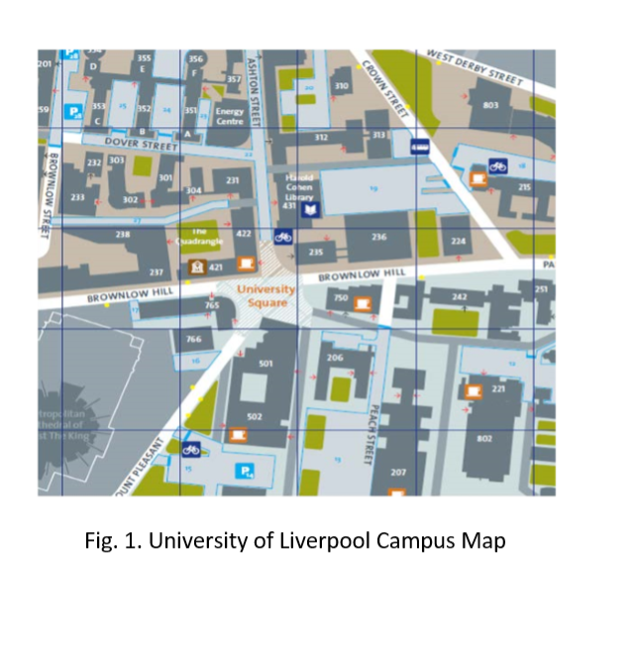
In graphics where the meaning isn’t immediately obvious, it is good practice to provide a caption that is short and to the point underneath the image.
Capsiynau / Captions
Mewn graffeg lle nad yw'r ystyr yn amlwg ar unwaith, mae'n arfer da i ddarparu egluryn sy'n fyr ac i'r pwynt o dan y ddelwedd.

Slide 15

Graffiau / Graphs
Mae poster yn ymwneud â chyfleu eich neges yn glir. Mae cyfathrebu canlyniadau a pherthnasoedd yn bwysig iawn.
Dylai graffiau fod yn lân ac yn syml i'w deall ond, yn bwysicaf oll, dylent arddangos unrhyw berthnasoedd mor glir â phosibl.
Mae angen i'r holl destun ar y graff fod yn glir ac yn gryno, a rhaid iddo ddilyn yr un arddulliau testun â gweddill y poster.
Rhaid i chi labelu eich graffiau'n briodol.
A poster is all about getting your message across clearly. Communicating results and relationships is very important.
Graphs should be clean and simple to understand but most importantly show any relationships as clearly as possible.
All text on the graph needs to be clear and concise, and must follow the same text styles as the rest of the poster.
You must label your graphs appropriately.

Slide 16
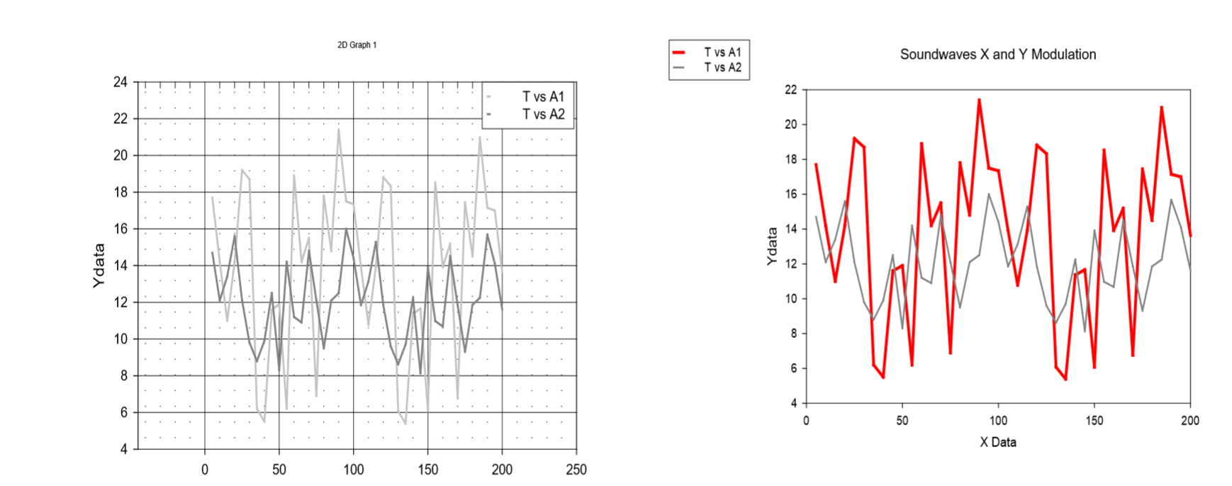
Isod ceir dau graff enghreifftiol sy'n deillio o'r un set ddata. Mae'r graff ar y dde wedi'i fformatio ar gyfer cyflwyniad poster lle mae'r graff ar y chwith wedi'i gyflwyno'n union fel y cafodd ei gynhyrchu gan y feddalwedd.
Mae'r newidiadau fformatio sydd wedi'u gwneud ar gyfer y fersiwn cyflwyno poster yn cynnwys:
• Wedi'u henwi a'u labelu'n glir
• Dim llinellau grid i dynnu oddi ar y pwyntiau wedi'u plotio
• Llinellau lleiniau clir
• Teitl clir byr
Below are two example graphs derived from the same data set. The graph on the right has been formatted for a poster presentation where the left hand graph has been presented exactly as it was produced by the software.
Formatting changes which have been made for the poster presentation version include:
• Clearly titled and labelled
• No gridlines to detract from the plotted points
• Clear plot lines
• A short clear title

Slide 17

Defnyddio testun / Use of text
Bydd cynllunio gofalus yn ddiwerth, os yw'r testun yn anodd i’w ddarllen.
I gyflwyno testun yn effeithiol ar y poster, dilynwch yr ychydig ganllawiau isod:
• Dylai eich prif deitl fod yn fawr, ac yn hawdd ei ddarllen.
• Defnyddio maint neu feiddgarwch gwahanol o destun i ddiffinio penawdau colofnau
• Mae testun a theitlau, pan gânt eu hysgrifennu'n gyfan gwbl mewn priflythrennau, yn anoddach i'w darllen.
Rwy'n sampl o destun
RWY'N SAMPL O DESTUN
Layout planning will be useless, if the text is difficult to read.
To present text effectively on the poster, follow the few guidelines below:
• Your main title should be large, and easily readable.
• Use a different size or boldness of text to define column headings
• Text and titles, when written entirely in capitals are harder to read.
I am a sample of text
I AM A SAMPLE OF TEXT

Slide 18

Defnyddio testun / Use of text
Rhannwch blociau mawr o destun yn ddatganiadau byr sy'n fyr ac i'r pwynt. Defnyddiwch bwyntiau bwled a rhestrau i gyflawni hyn.
Argymhellir ffontiau Serif/Sans Serif. Gweler y rhestr am rai parau effeithiol.
Er mwyn gwneud testun yn haws i'w ddarllen, rhowch destun tywyll ar gefndir golau.
Ceisiwch osgoi teitlau hir iawn. Bydd teitl byr a chlir yn rhoi syniad ar unwaith i ddarllenydd eich poster o beth yw pwrpas y poster.
Break up large blocks of text into short statements that are short and to the point. Use bullet points and lists to achieve this.
Serif/Sans Serif fonts are recommended. See list for some effective pairings.
To make text easier to read, place dark text on a light background.
Avoid very long titles. A short and clear title will give your poster’s reader an instant idea of what the poster is about.

Slide 19
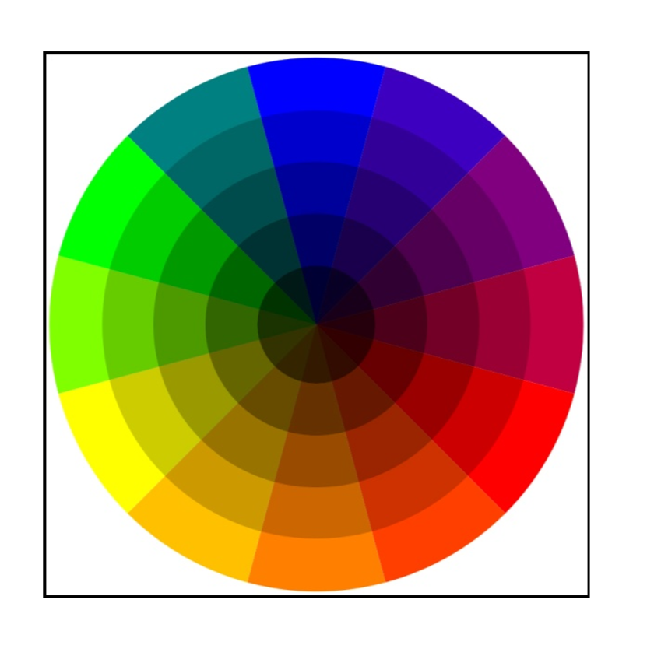
Defnyddio Lliw / Using Colour
Mae dewis y cynllun lliw cywir yn hollbwysig.
Dylai cefndiroedd a lliwiau fod yn gynnil i gyd-fynd gyda’r pwnc yn hytrach na tynnu oddi arno.
Dyma 'Olwyn Liw' y gallwch ei defnyddio ar gyfer dewis cynllun lliw ar gyfer eich poster.
Choosing the right colour scheme is very important.
Backgrounds and colours should be subtle to enhance the nature of the subject as opposed to detracting from it.
Here is a ‘Colour Wheel’ that you can use for choosing a colour scheme for your poster.

Slide 20
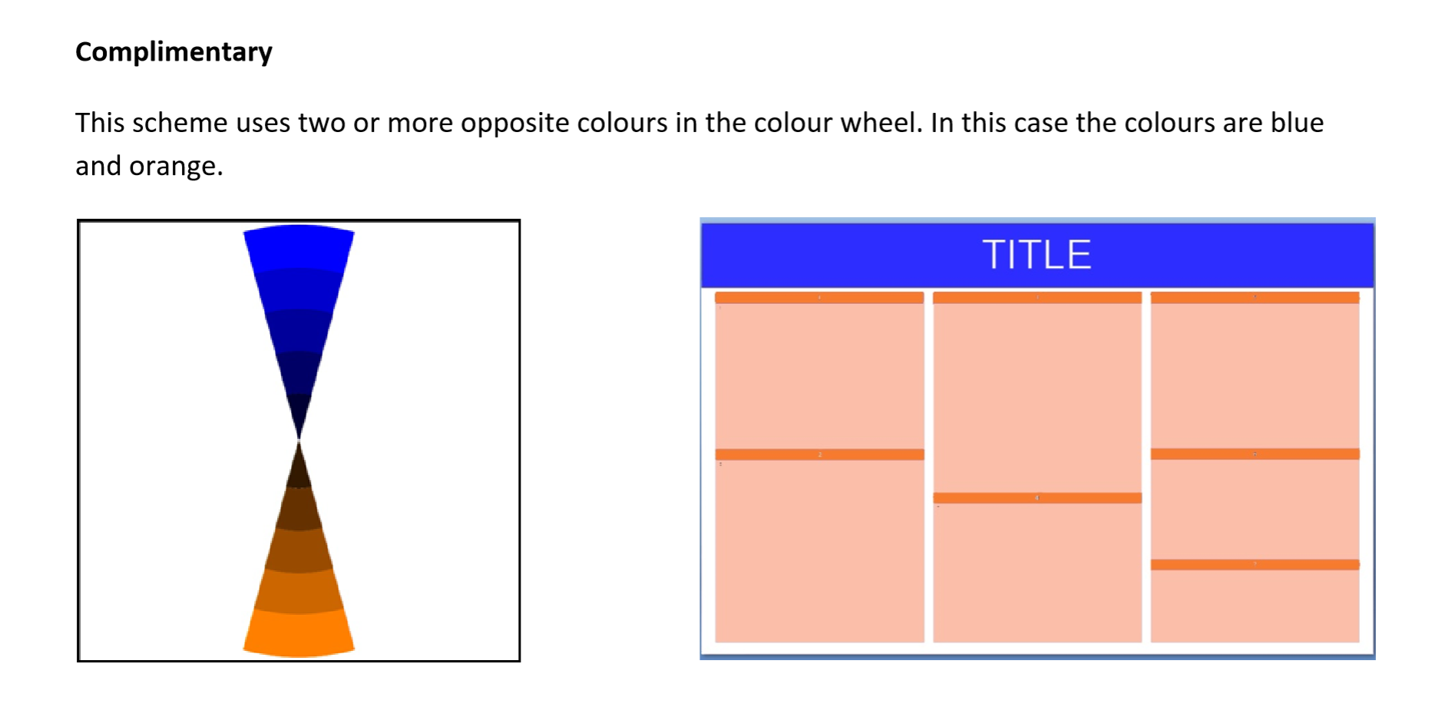

Lliwiau Sy’n Cydweddu / Complimentary Colours

Slide 21
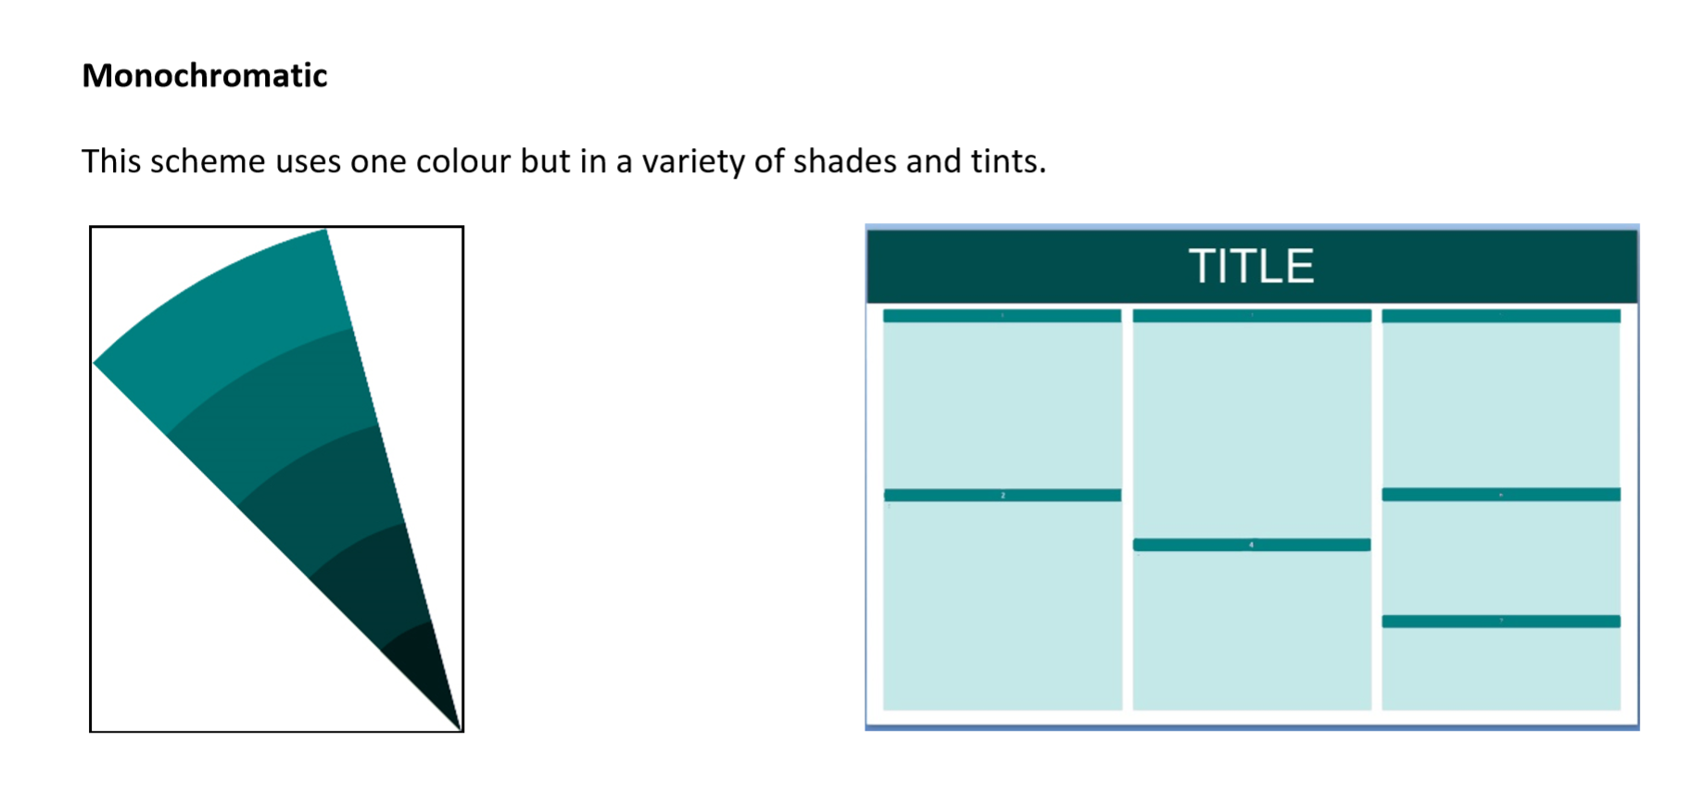
Lliwiau Monocronmataidd / Monochromatic Colours

Slide 22
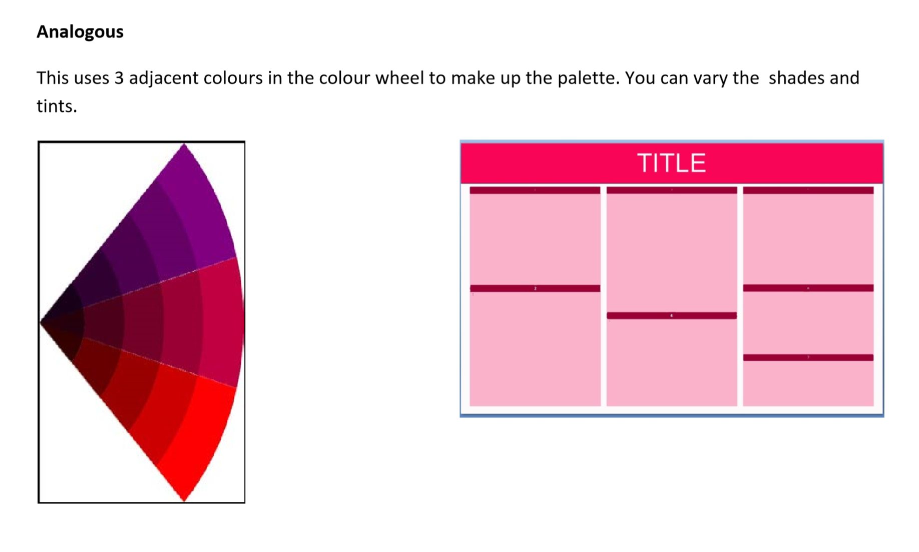
Lliwiau Cyfatebol / Analogous Colours

Slide 23
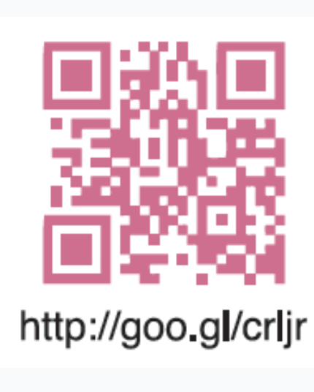
Gwnewch eich poster yn rhyngweithiol
Make your poster interactive
Ffordd arall o wneud i'ch poster ymgysylltu yw ei wneud yn rhyngweithiol e.e. drwy ddefnyddio dolenni a chodau QR sy'n mynd â'ch darllenydd i fideo, gwybodaeth gyswllt ac ati.
Os ydych yn defnyddio dolen neu god QR gwnewch yn siŵr ei fod yn gweithio.
Another way of making your poster engaging is to make it interactive eg by using links and QR codes that take your reader to a video, contact information etc.
If you use a link or QR code make sure it works.

Slide 24
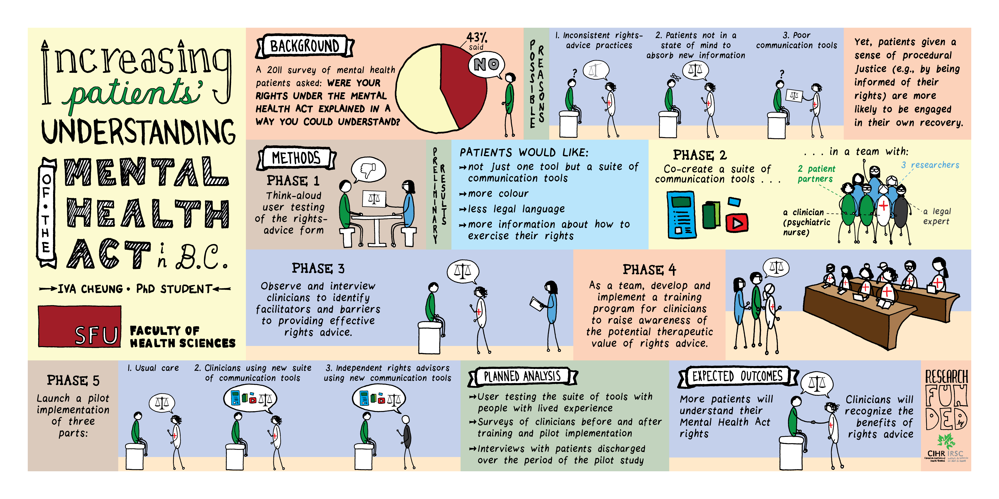
Sut fyddech yn graddio’r posteri yma?
How would you grade these posters?

Slide 25

Sut fyddech yn graddio’r posteri yma?
How would you grade these posters?

Slide 26

Sut fyddech yn graddio’r posteri yma?
How would you grade these posters?

Slide 27
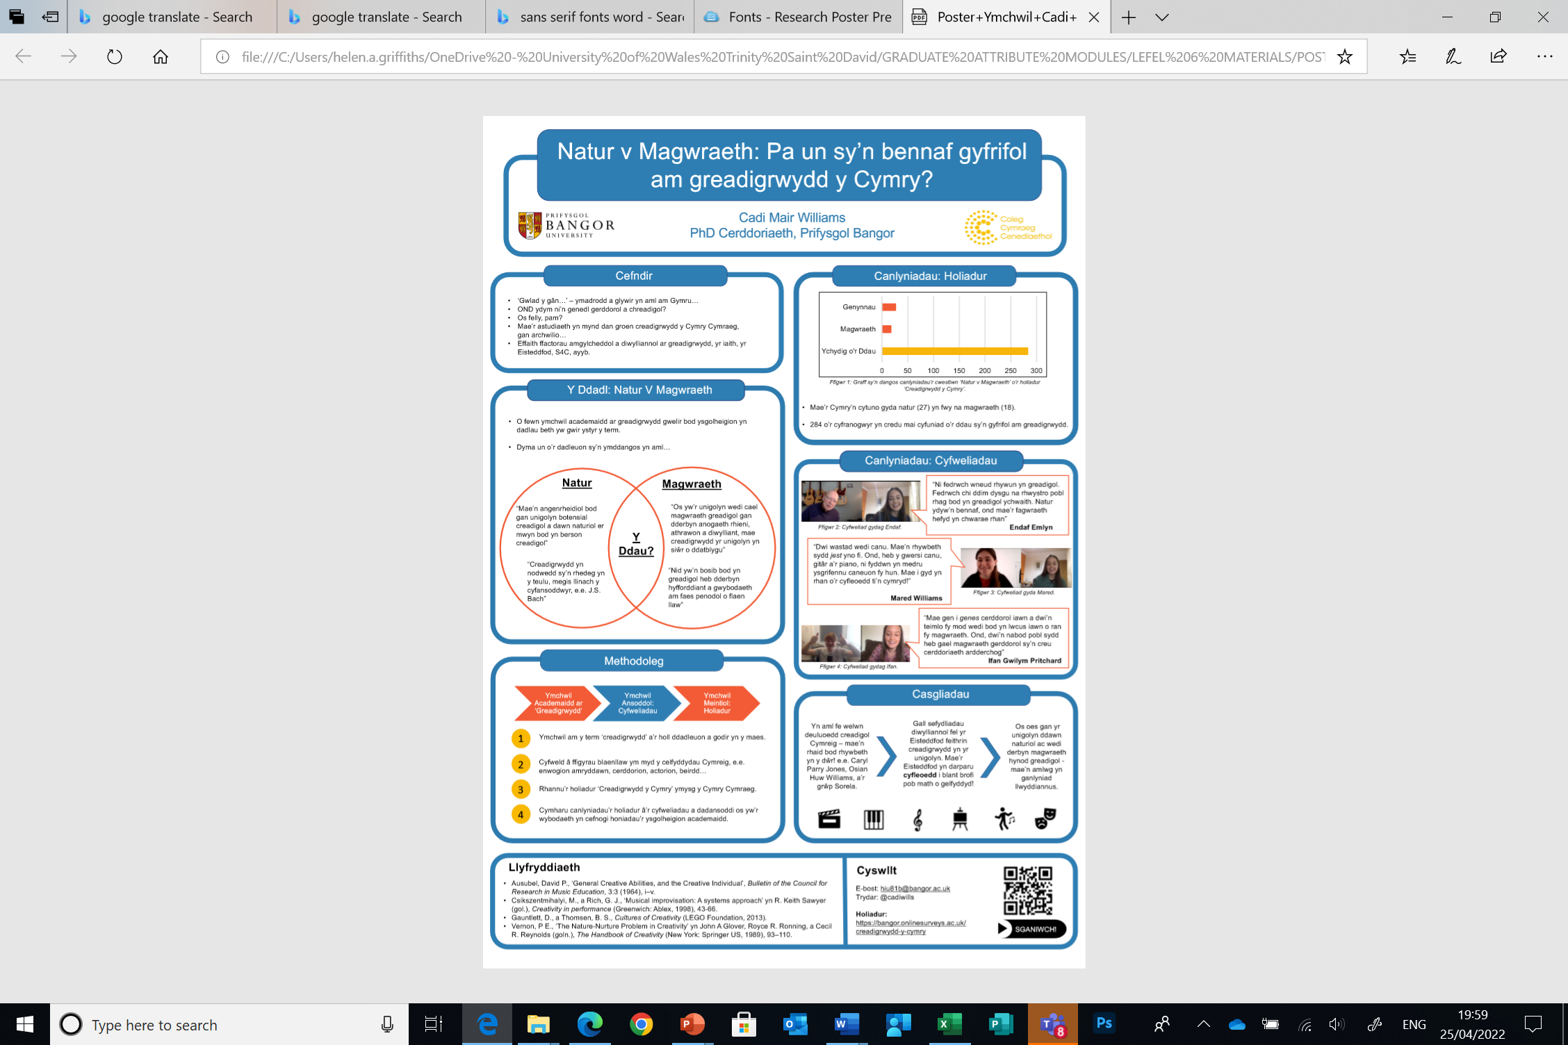
Sut fyddech yn graddio’r posteri yma?
How would you grade these posters?

Slide 28
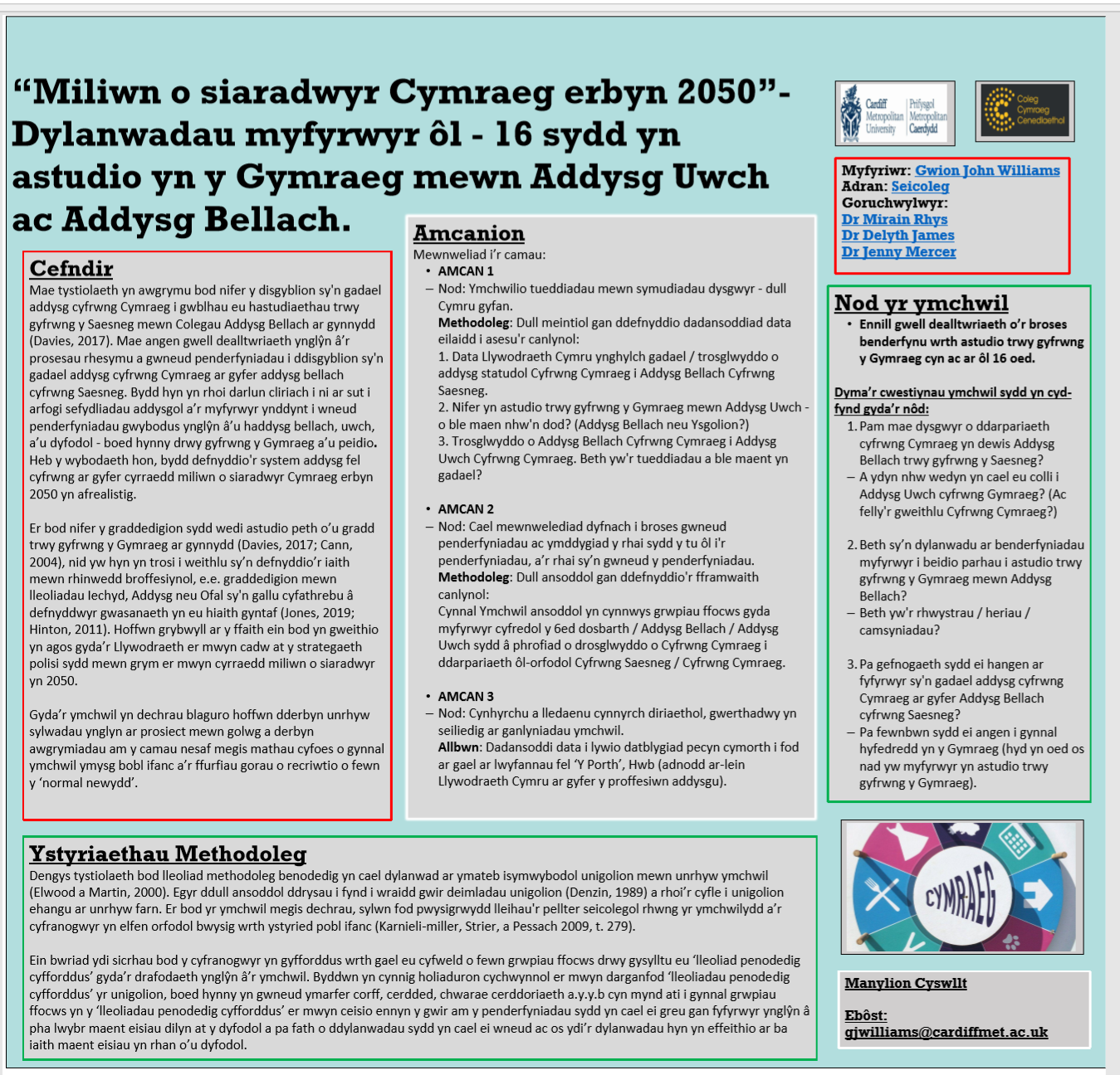
Sut fyddech yn graddio’r posteri yma?
How would you grade these posters?

Slide 29
Ffynonellau gwybodaeth a darllen pellach
Sources of information and further reading
http://clt.lse.ac.uk/poster-design/
http://gradschool.unc.edu/student/postertips.html
http://www.spfldcol.edu/homepage/dept.nsf/BC81220B343BE6788525738E005FDA74/F0BB3C96C5ED 8A898525754700505502
http://www.ncsu.edu/project/posters/NewSite/
http://saw.uwaterloo.ca/poster/
http://www.cns.cornell.edu/documents/ScientificPosters.pdf
http://www.kcl.ac.uk/library/researchsupport/disseminate/posters.aspx
http://www2.napier.ac.uk/gus/writing_presenting/academic_posters.html
http://www2.le.ac.uk/offices/careers/pgrd/resources/designing-poster/designing-poster
http://prezi.com/0e1ftr5f7zlz/designing-an-academic-poster/

